Slide 1
OPENING
知燃知维：面向动力装备运维知识的可信 GraphRAG 系统
目标不是展示一个问答页，而是交付可结项、可复核、可答辩的证据型知识工程项目。
60
11
17
Archive
GT-07
系统评测问题
任务类型覆盖
资料范围覆盖
manifest 记录
固定演示场景
评审主线：真实资料处理 + RAG/GraphRAG + 自动评测 + 可复现门禁 + 清晰边界
现场策略：先证明完成度，再用 GT-07 异常振动场景展示应用价值。
诚信边界：专家反馈与真实彩排未归档前，不把准备材料说成外部背书。
知燃知维 · Challenge Cup defense deck
01

Slide 2
PROBLEM
动力装备资料难点不在问答，而在证据链能否被追溯
扫描件、术语、部件关系和维修流程混在一起，普通检索容易回答但难以解释。
真实痛点
方法创新
结项价值
资料分散、扫描件多、术语密集；评委最关心系统是否能稳定定位证据，而不是一句流畅回答。
把 OCR、chunk、RAG、知识图谱、GraphRAG 子集和人工补证串成 evidence-bound 工作流。
材料包、readiness gate、submission archive 和固定演示场景让项目能被验收，而不是只能口头展示。
一句话答辩：我们做的是“证据型辅助和知识资产整理”，不是替代工程师做高风险维修决策。
知燃知维 · Challenge Cup defense deck
02

Slide 3
ARCHITECTURE
工程闭环覆盖资料导入、检索增强、图谱证据和评测门禁
这页回答“项目完成度是否只是前端包装”的问题。
OCR
RAG
KG
Gate
扫描资料结构化
文本证据召回
关系证据组织
机器验收门禁
资料层
检索层
评测层
交付层
课程资料、维修案例、JSON 问答和浏览器演示快照。
keyword / hybrid / GraphRAG context，对同题子集做证据覆盖审计。
60 题评测集、baseline、失败归因、manual evidence supplement。
README、项目书、答辩材料、归档包、readiness gate。
知燃知维 · Challenge Cup defense deck
03

Slide 4
EVALUATION
60 题评测集把“能演示”压实为“能复核”
11 类任务、17 类资料范围、10 道 GraphRAG 标记问题。
60
11
17
10
0
评测题
task_type
source_scope
GraphRAG 子集
剩余补证任务
每题包含标准答案、证据关键词、任务类型、资料范围和评分说明。
GraphRAG 子集当前本地证据状态为 supported=10, partial=0, missing=0。
边界：本地证据覆盖不等于在线 LLM 胜率，也不等于外部专家认可。
知燃知维 · Challenge Cup defense deck
04

Slide 5
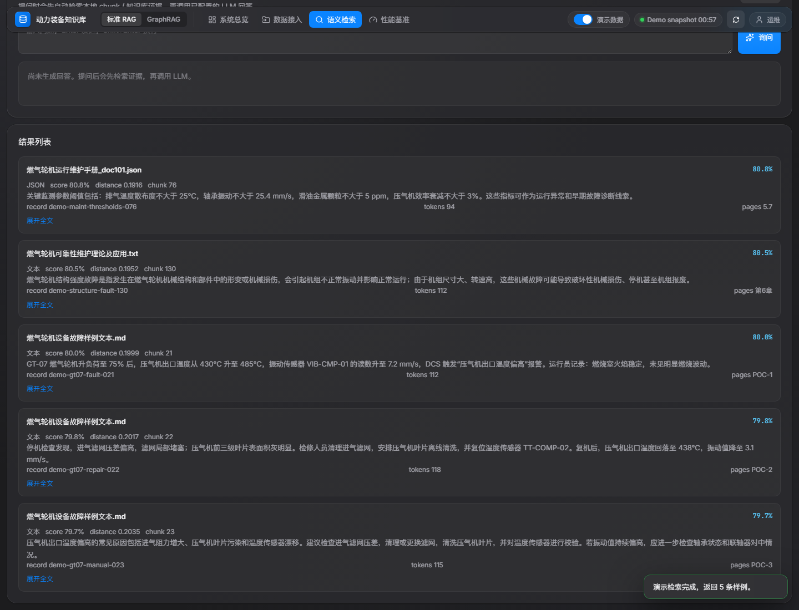
SCENARIO
固定应用场景：GT-07 燃气轮机异常振动诊断流程
用真实浏览器烟测截图证明现场演示不是口头描述。
固定查询：燃气轮机异常振动诊断流程
浏览器可见记录数：5；集合 gas_turbine_ocr_demo_snapshot · 延迟 41.80 ms · 结果 5 · 后端 public-demo
证据链覆盖阈值、叶片、滤网、传感器、检修和人工确认边界。
高风险维修仍需人工确认；系统定位为证据型辅助。
知燃知维 · Challenge Cup defense deck
05

Slide 6
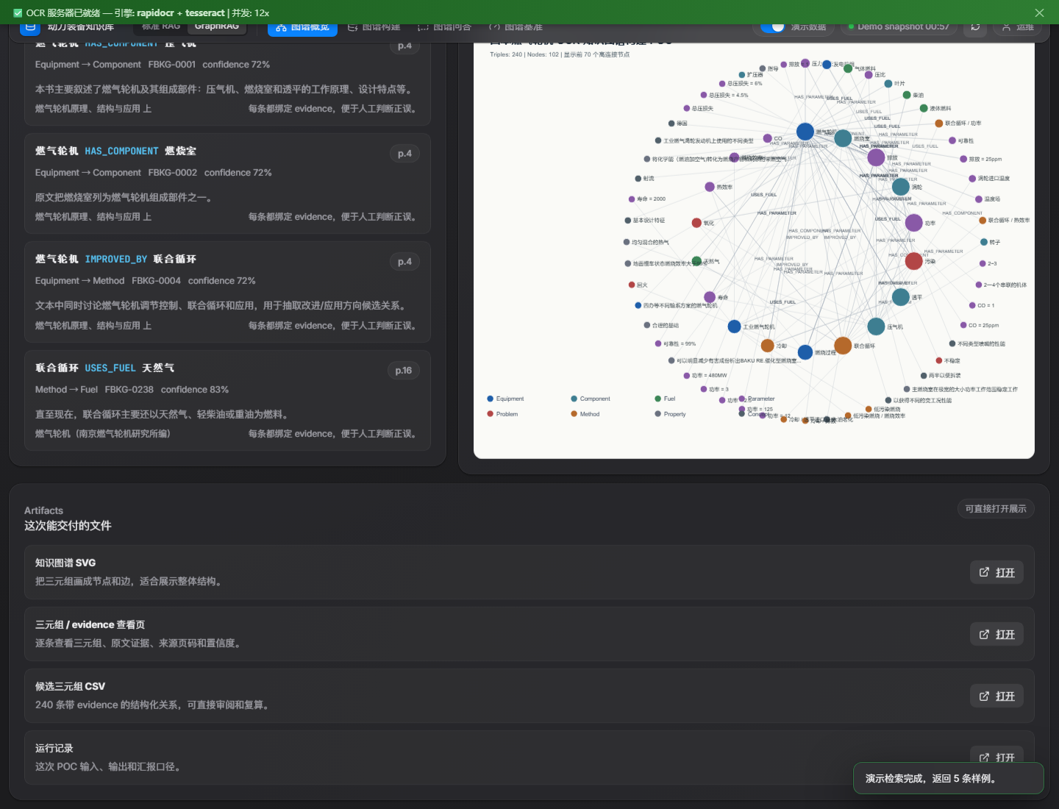
GRAPHRAG PROOF
GraphRAG 价值不靠泛化承诺，而靠关系证据可视化
答辩时只主张固定子集证据覆盖，不宣称所有问题全面优于 baseline。
GraphRAG 用于部件、故障、检查项和处理措施之间的关系解释。
manual evidence supplement 已关闭 P0 missing 与 relation schema gap。
可指向报告：evaluation/reports/challenge_cup_graphrag_same_question_report.md
关键答法：GraphRAG 是关系证据组织能力，不是“所有题都一定赢”的口号。
知燃知维 · Challenge Cup defense deck
06

Slide 7
SUBMISSION READINESS
结项提交不是散文件：已形成归档包、哈希和机器门禁
readiness gate 已纳入材料、证据、归档和答辩门禁
56
2355KB
SHA256
README
归档文件
zip 大小
完整性校验
评审入口
package_manifest.json 记录证据文件、评测覆盖画像和归档清单。
evidence_hashes.json 与 submission archive manifest 支撑复核。
readiness gate 覆盖材料、评测、浏览器烟测、GraphRAG、答辩和归档。
知燃知维 · Challenge Cup defense deck
07

Slide 8
SPECIAL PRIZE ANGLE
特等奖争取点：创新性、完成度、可复现和边界严谨同时成立
这页用于回答“为什么不只是一个普通 RAG demo”。
创新性
完成度
可复现
边界
Evidence-bound RAG + GraphRAG 子集 + 失败归因 + 补证闭环。
项目书、白皮书、验收清单、固定演示、归档包和门禁报告齐备。
60 题评测集、baseline、smoke、hashes、readiness gate 可重新运行。
不夸大生产替代、不伪造专家反馈、不把 gate 说成获奖保证。
现场表达策略：主动展示失败案例和边界，比回避问题更能体现科学性和工程可信度。
知燃知维 · Challenge Cup defense deck
08

Slide 9
EXTERNAL VALIDATION
专家反馈与彩排是最后硬证据：已准备采集，不伪造结果
当前状态是 ready-to-send / ready-to-record，而不是已获得专家背书。
专家反馈
真实彩排
外发包、反馈表、归档类型和整改闭环已准备；收到真实签字、邮件、会议纪要或聊天记录后再更新。
90 秒开场、3 分钟演示、20 秒离线切换和杀手问题均有计分卡；真实计时完成前不宣称通过。
必须补的外部证据
补完后的动作
至少 1 份外部/导师反馈原件 + 1 次真实计时彩排记录 + 现场问答遗漏清单。
更新反馈闭环与彩排结果包，重新生成 package、submission archive 和 readiness gate。
知燃知维 · Challenge Cup defense deck
09

Slide 10
CLOSE
90 秒讲清项目，3 分钟证明它能被复核
终审答辩只保留一条主线：问题、方法、证据、边界、下一步。
90s
180s
20s
30s
0
开场定位
固定演示
离线切换
杀手问题
夸大承诺
结论：项目已经从 RAG 页面升级为可结项、可审计、可答辩的知识工程系统。
特等奖冲刺仍需真实专家反馈和真实彩排证据；这两项不能用内部材料替代。
最终动作：带着 submission archive、PPT、讲稿和 readiness report 进入现场。
知燃知维 · Challenge Cup defense deck
10

